Slide 1
LES NOMBRES INCAS

Slide 2
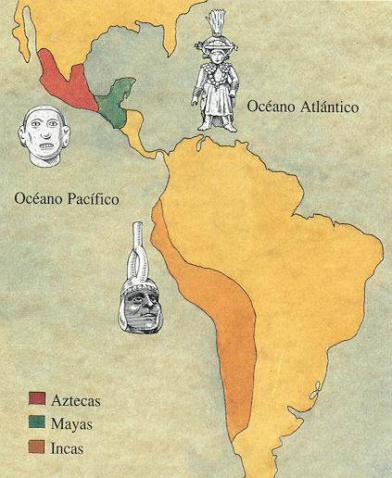
Empire Inca
1438 -1533
Localisation : le long de la Cordillère des Andes (Équateur, Pérou, Bolivie, Chili, Argentine)
Population : 12 millions
Langue : le quechua
Capitale : Cuzco

Slide 3
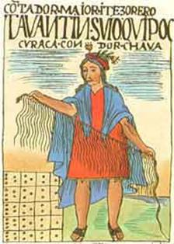
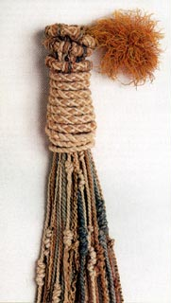
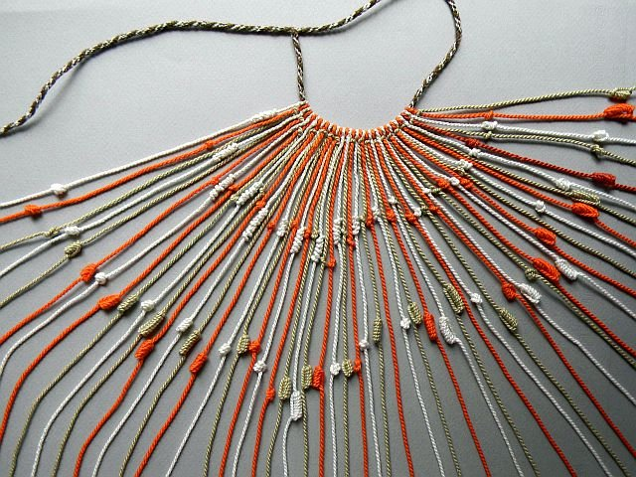
Système de numération
Décimale positionnel (base 10 - position des unités , dizaines…)
Outils pour calculer : yupana (compter) et quipus (nœuds)
Les calculs faits avec le yupana sont gardés dans le quipus.
Guamán Poma de Ayala

Slide 4
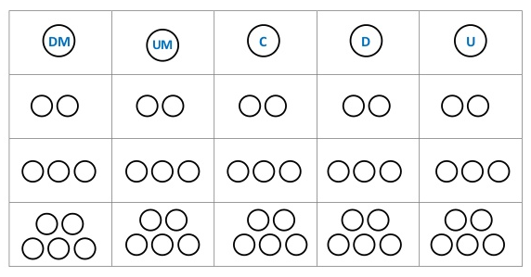
YUPANA
Outil pour compter
Permettait de réaliser les 4 opérations basiques (addition, soustraction, multiplication et division).
Les Incas utilisaient des graines pour représenter les chiffres.

Slide 5
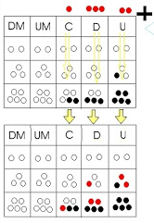
YUPANA
Exemple d’addition : 236 + 132
= 368

Slide 6
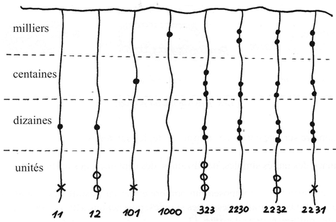
QUIPUS
Sont des outils pour informer, transmettre, garder et compter.
Sont des cordes en laine ou coton avec des nœuds
Il y a une corde principale et plusieurs qui pendent
Les couleurs des cordes servaient à différentier les choses à compter
De bas en haut, on trouve les unités puis les dizaines, les centaines, les milliers en allant

Slide 7
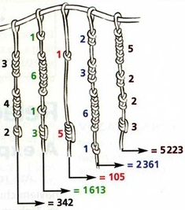
QUIPUS : types de nœuds
Nœud en 8
Valeur = 1 unité
Nœud multiple
Valeur = 2 à 9
Nœud simple
Valeur = dizaines,
centaines, milliers

Slide 8
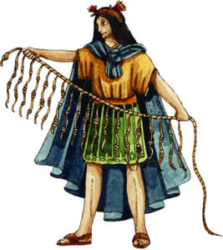
QUIPUS : un outil précis pour tout compter
Or et argent
La population (Malades, ouvriers, célibataires, mariés, veufs, naissance, décès)
Soldats, armements
Récoltes, animaux, aliments
Impôts et dépenses
Vêtements, laine, pots
Temps (heure, jours)

Slide 9
Thank you
Merci
sulpáy
شكرا
Gracias

